Slide 1
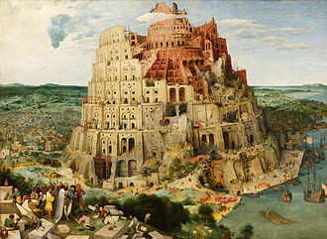
Grande Torre di Babele, 1563, olio su tavola, 114x155 cm, Vienna, Kunsthistorisches Museum

Slide 2
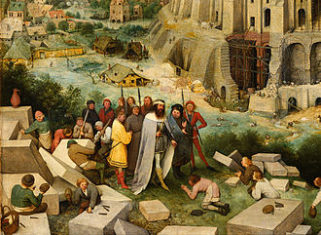
Grande torre, dettaglio, R eNembrot

Slide 3
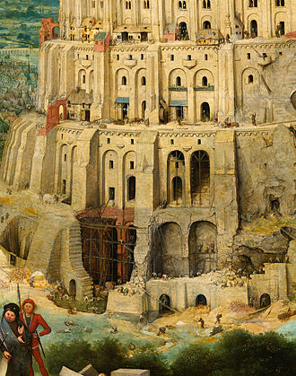
Grande torre, dettaglio

Slide 4
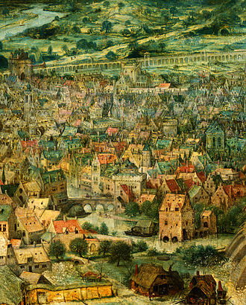
Grande Torre, dettaglio

Slide 5
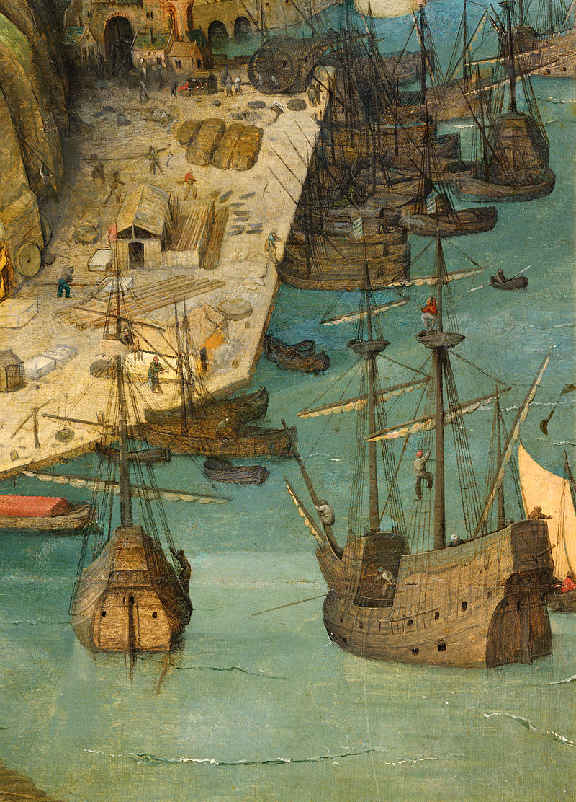
Grande Torre, il porto

Slide 6
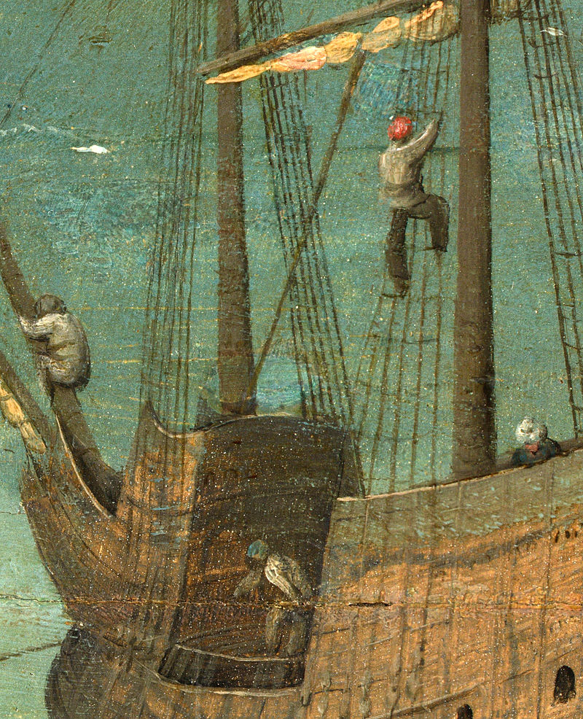
Grande Torre, il porto, dettaglio

Slide 7
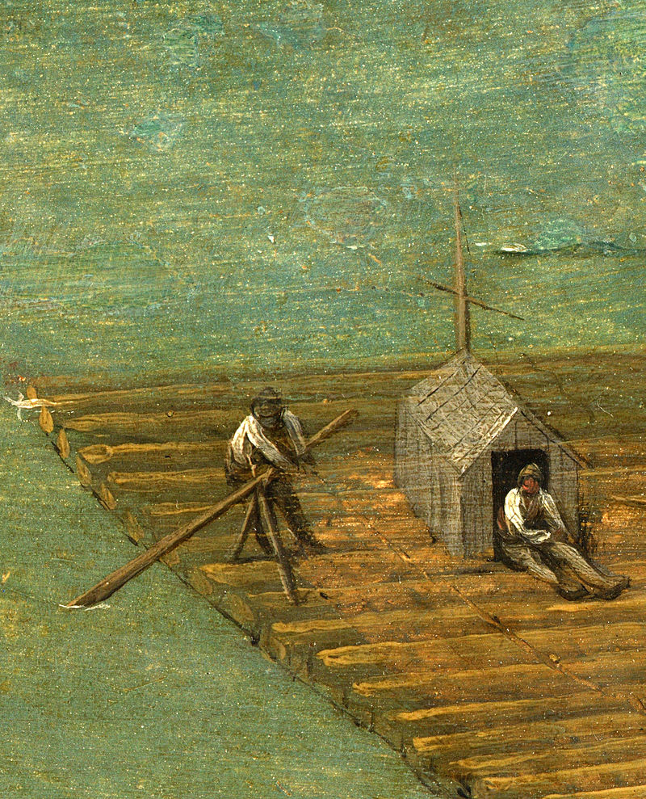
Grante Torre, il porto dettaglio

Slide 8
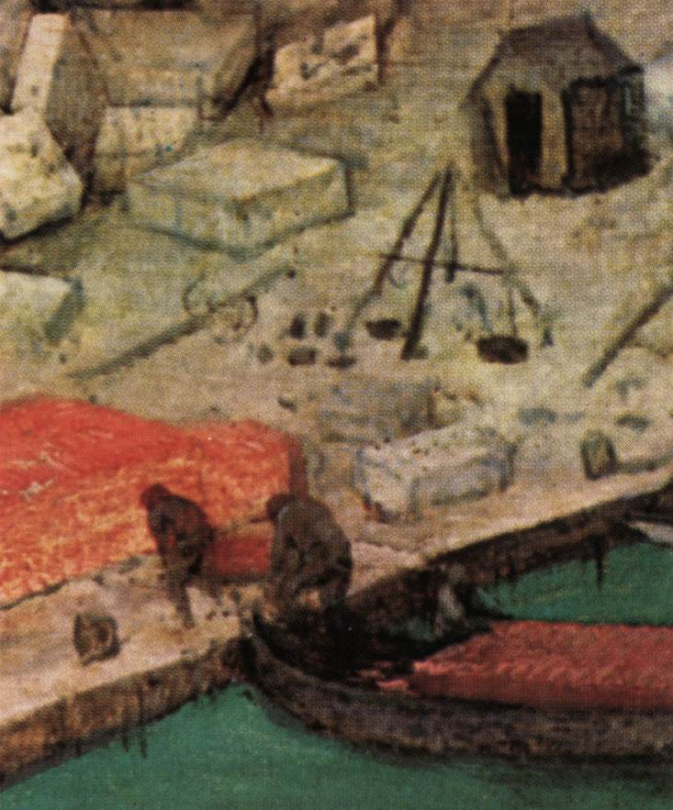
Grande Torre, il orto dettaglio

Slide 9
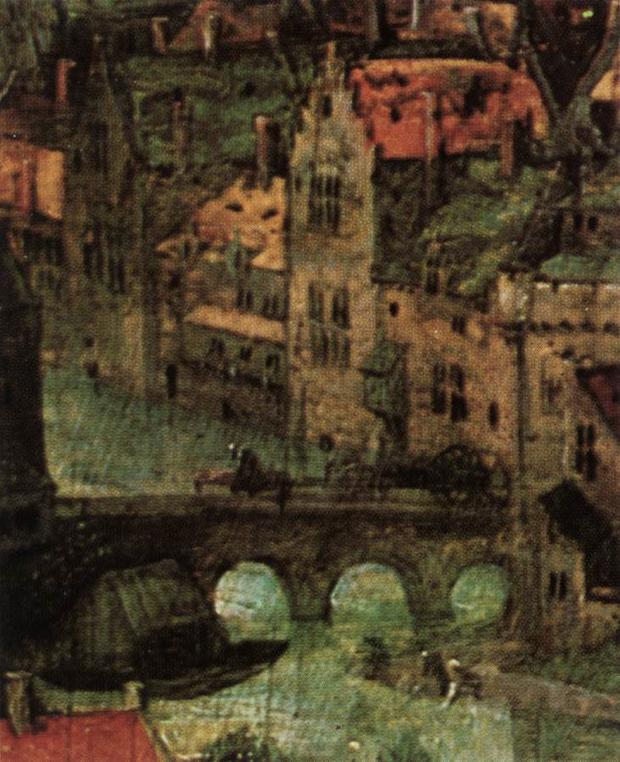
Grande Torre, dettaglio

Slide 10
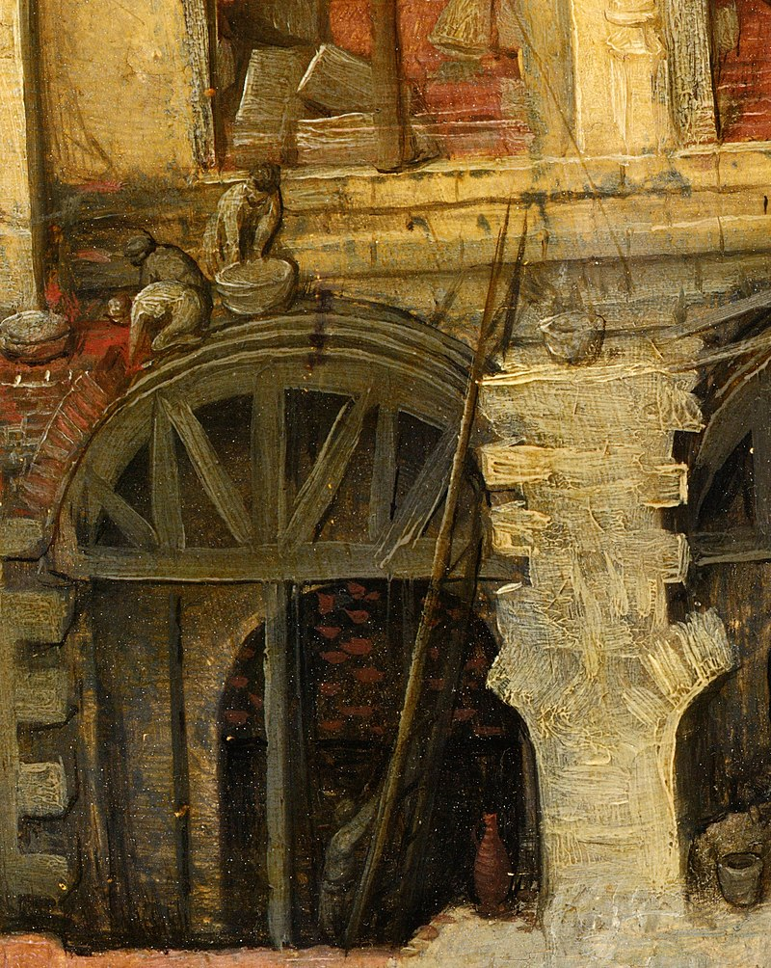
dettaglio

Slide 11
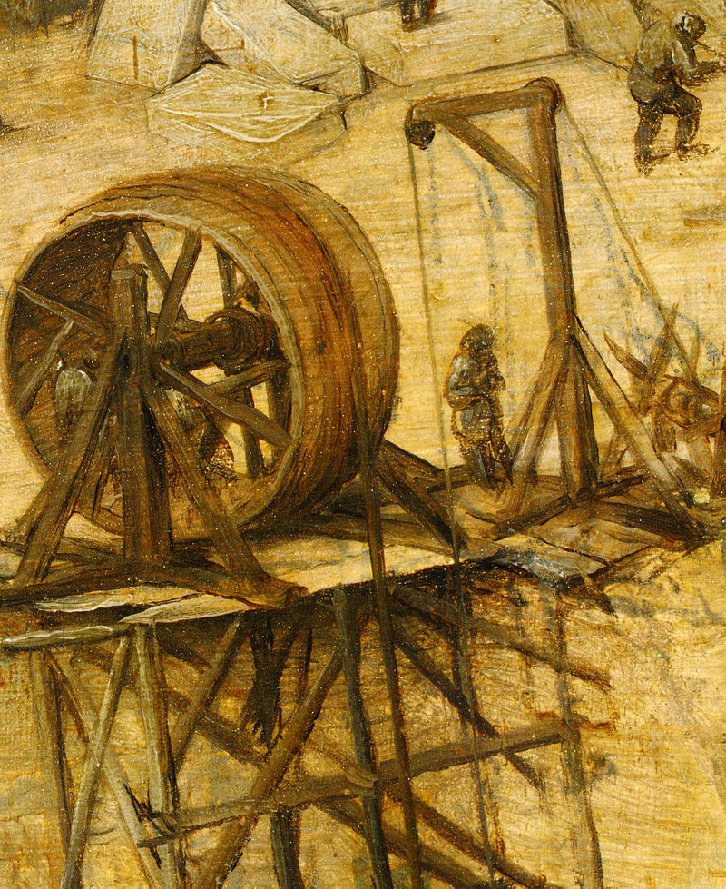
dettaglio

Slide 12
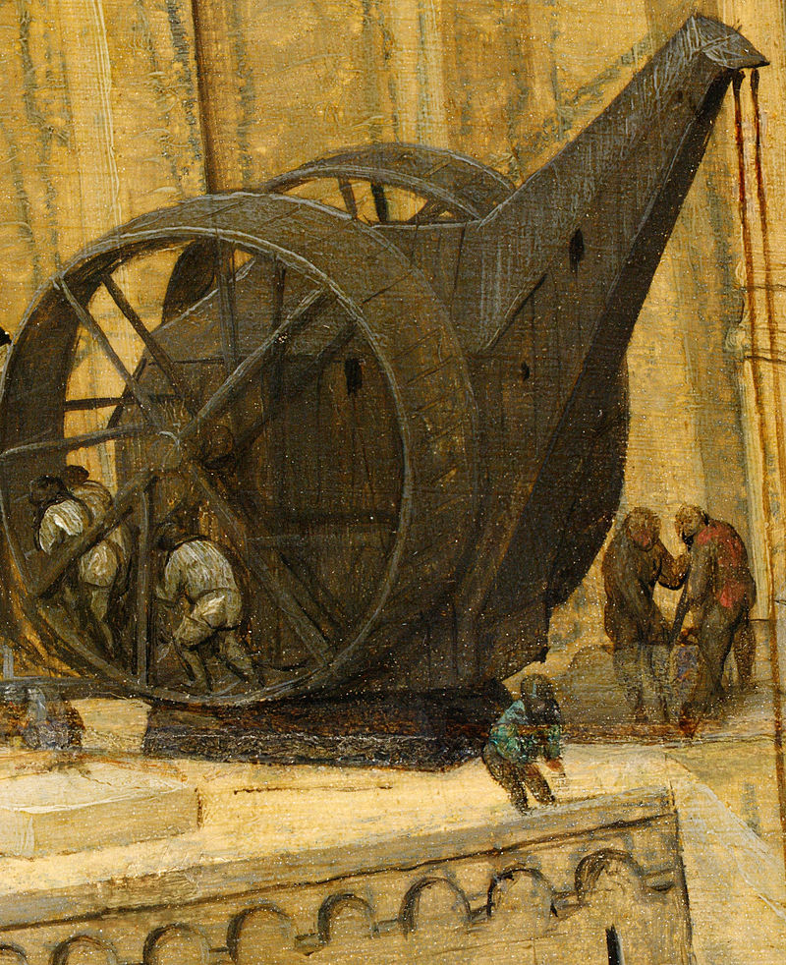
dettaglio

Slide 13
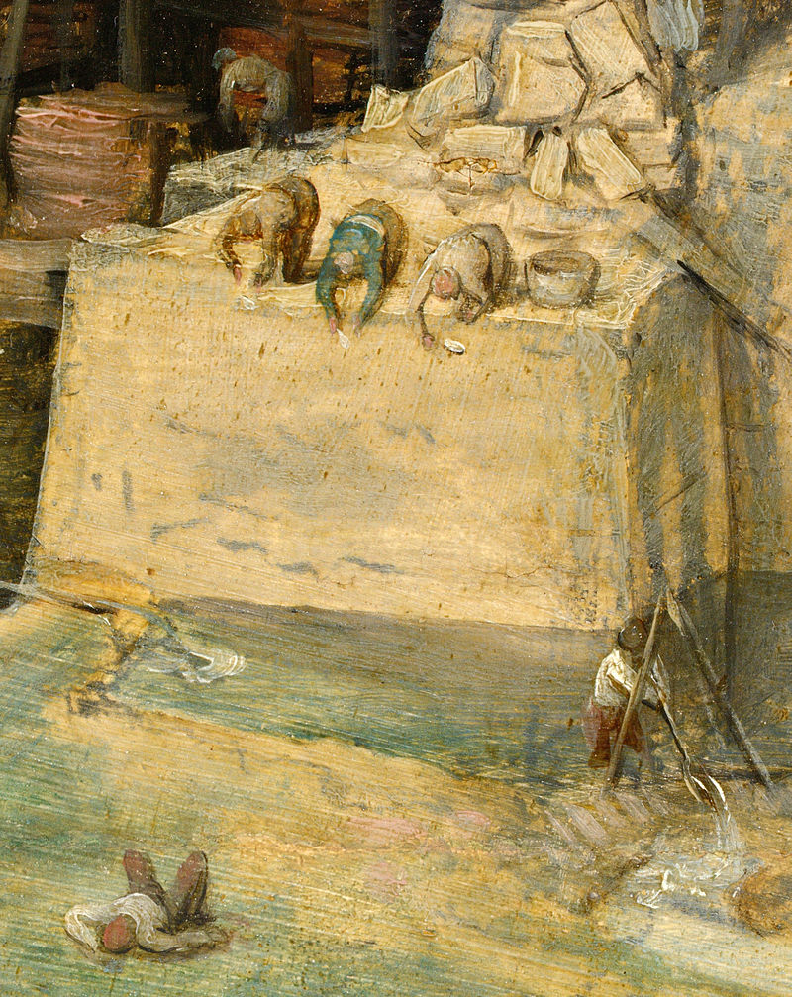
dettaglio

Slide 14
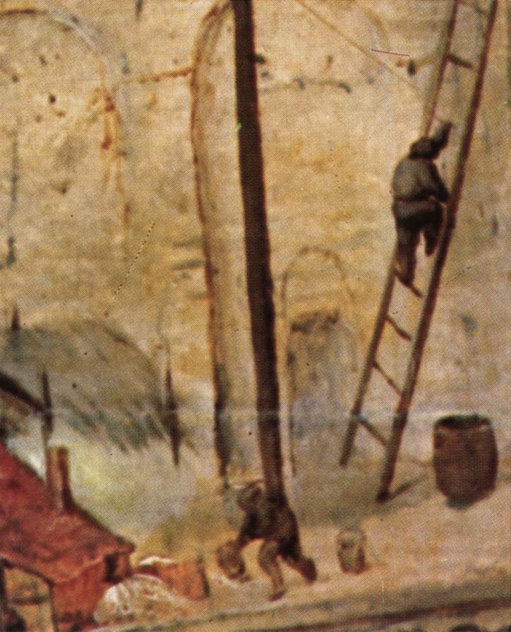
dettaglio

Slide 15
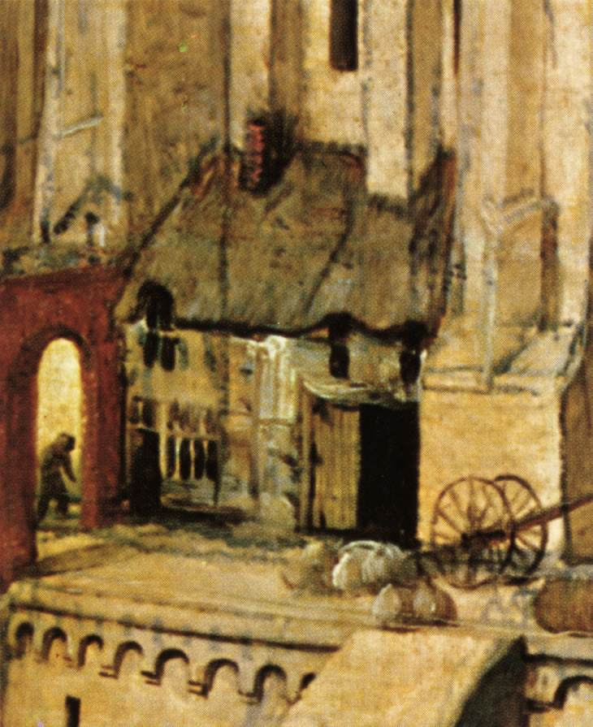
dettaglio

Slide 16
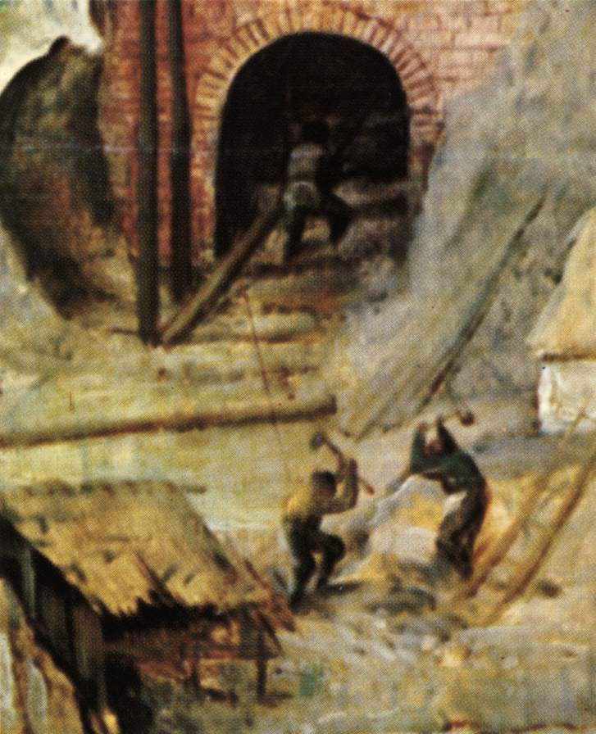
dettaglio

Slide 17
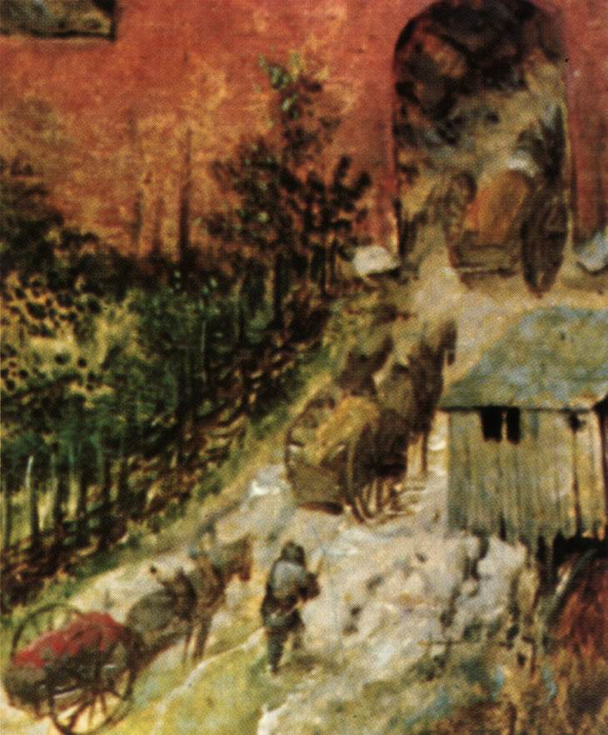

Slide 18
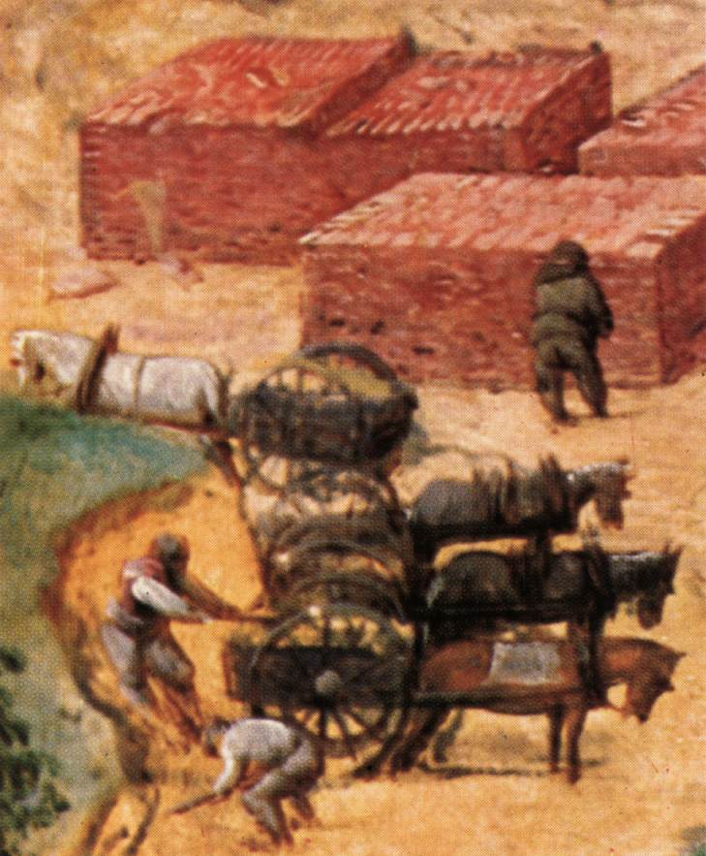
dettaglio

Slide 19
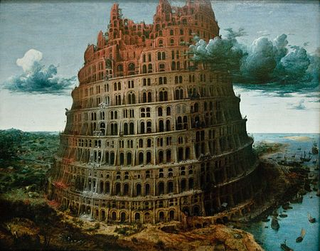
Piccola Torre di Babele, 1563 circa, olio su tavola, 60x74,5 cm, Rotterdam, Museum Boijmans Van Beuningen

Slide 20
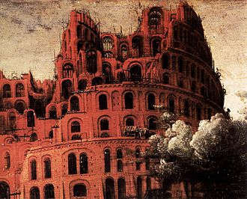
Piccola Torre, dettaglio

Slide 21
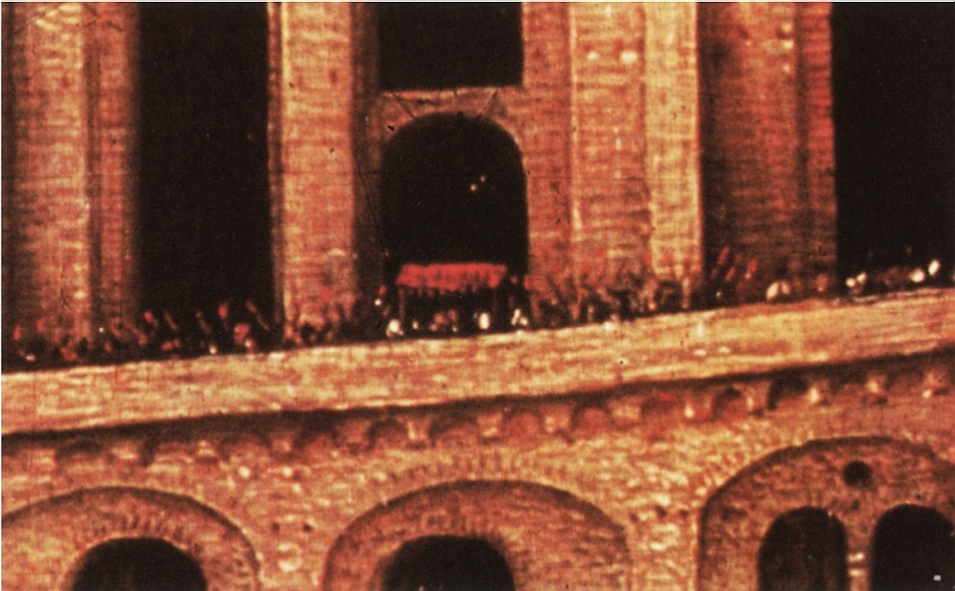
Piccola Torre, dettaglio

Slide 22
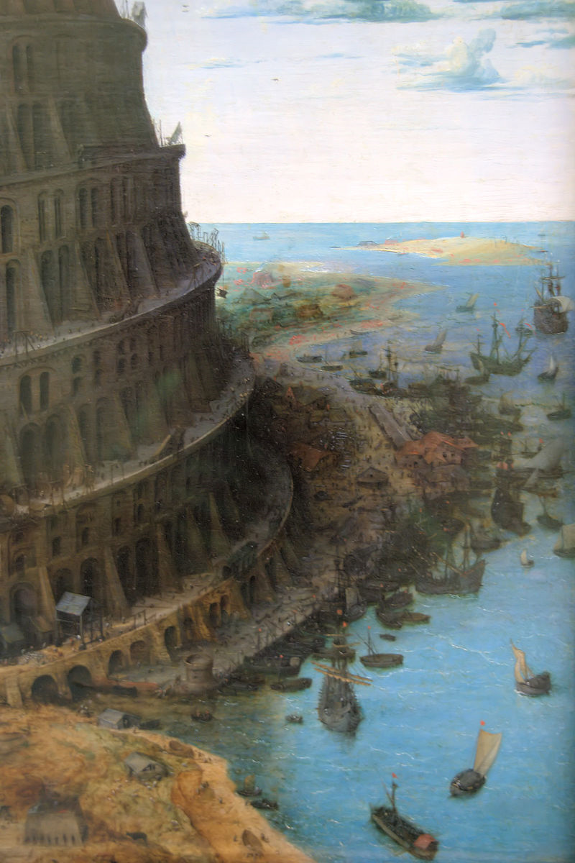
Piccola Torre, dettaglio

Slide 23
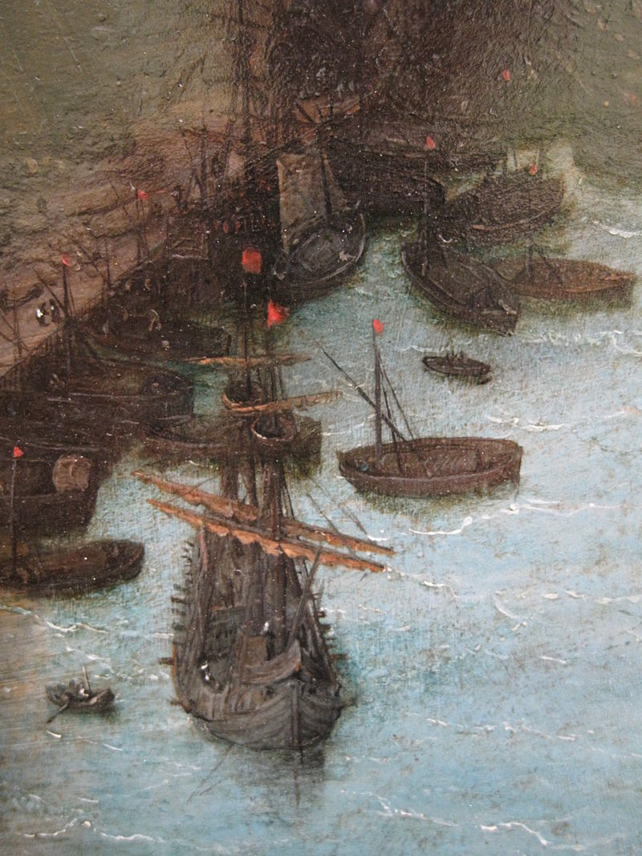
Piccola Torre, dettaglio

Slide 24
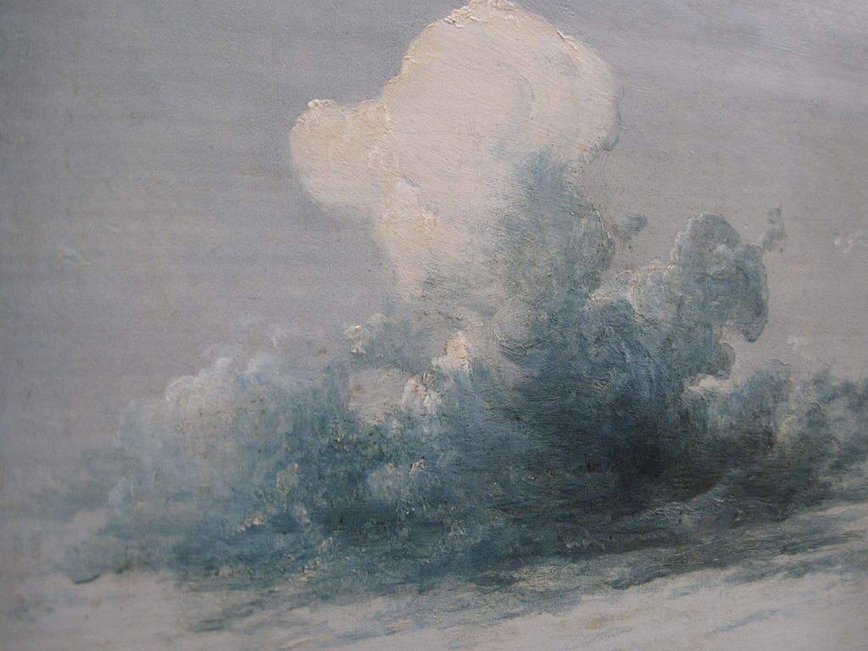
Piccola Torre, dettaglio

